Slide 1






Скрининг – приложение для людей с впервые выявленным сахарным диабетом
Выполнила студентка 4 курса
Самарского государственного медицинского университета
Института сестринского образования
Группы Б-41
Слободенюк Маргарита
1

Slide 2


АКТУАЛЬНОСТЬ ПРОЕКТА
Актуальность данного проекта в первую очередь определяется неизлечимым характером данного заболевания и высокой вероятностью развития осложнений на фоне данной болезни. У 50% больных с СД 1 типа и у 80% людей с СД 2 типа регистрируется ранняя инвалидизация и преждевременный летальный исход в связи сердечно-сосудистыми осложнениями. В связи с этим, ранняя диагностика осложнений, здоровый образ жизни и постоянное отслеживание своего состояния позволяет минимизировать риски развития сопутствующих заболеваний. Данное приложение поможет пациентам с впервые выявленным сахарным диабетом привыкнуть к новым рутинам, связанным с заболеванием и покажет пациенту, что сахарный диабет это не приговор, а образ жизни.

Slide 3

ЦЕЛЕВАЯ АУДИТОРИЯ
Целевая аудитория данного проекта это взрослые и подростки в возрасте от 13 до 40 лет, впервые столкнувшиеся с данным заболеванием, которые ходят сохранить привычный ритм жизни без вреда для своего здоровья, которые ответственно относятся к своему здоровью и хотят минимизировать возможные осложнения.
3

Slide 4

ПРОБЛЕМА
Большинство пациентов, которые сталкиваются с сахарным диабетом не понимают, как интегрировать в жизнь новые рутинные задачи, связанные с измерением глюкозы в крови и расчетом дозы инсулина. Так же одной из главных проблем является развитие у таких пациентов сопутствующих заболеваний и незнание, как их предотвратить.
Фразы опрошенных
Администрация школ – их проблемы
4

Slide 5



РЕШЕНИЕ
Приложение для помощи людям с впервые выявленным диабетом..
Основной функцией приложение -календарь с напоминалками об обязательных действиях (анализ крови), автоматический расчет дозы инсулина по результатам анализа крови. Приложение будет сигнализировать о критических значениях сахара.
В дальнейшем планируется SOS сообщение, библиотека проверенной информации, запись к профильным специалистам, обмен опытом в сообществе.
Облачное хранение данных и технология медицинского скрининга. Приложение позволяет сохранять данные о уровне глюкозы в крови, дозе использованного инсулина, так же пользователь может пройти скрининг – тест на риск развития сопутствующих заболеваний по результатам прохождени теста и сохраненным результатамобъективных показателей
В настоящий момент есть общая концепция, концепция MVP главной функции в формате чат- бота и договоренность о пилотном тестировании и дальнейшей проблематизации в Школе здоровья (гос. программа для диабетиков)
5

Slide 6
ЦЕННОСТЬ, ЦЕННОСТНОЕ ПРЕДЛОЖЕНИЕ
Опишите ценность продукта для ваших клиентов. В чем конкретно заключается польза
от продукта именно для этого сегмента клиентов - экономия времени, денег, сил, снятие каких-то эмоциональных или социальных сложностей, сформулируйте ценностное предложение;
Мы, компания Х,
помогаем пациентам в возрасте от 13 до 40 лет
в ситуации с впервые выявленным сахарным диабетом
решать проблему эффективной интеграции жизненно необходимых рутин в повседневную жизнь
с помощью мобильного приложения с функцией тмедицинсокго скрининра и облачного хранения
и получать полноценную жизнь без усугубления течения болезни.
6

Slide 7
РЫНОК
Первый этап - b2g с фокусом на Школы здоровья, как массовую гос. программу и источник потребителей.;
Мы работаем на рынке ( B2G)
Наша ЦА - это 1000 школ здоровья для пациентов с впервые выявленным СД
Наше решение будет стоить 190 рублей в месяц на одного человека
Сегменты А и B - Х1Х1 рублей (доля от предыдущей суммы)
Сможем заработать в первый год - Х2Х2 рублей (доля от доли) - выручка
7

Slide 8
КОНКУРЕНТЫ
Перечислите основных конкурентов, как прямых, так и косвенных.
Укажите их сильные и слабые стороны.
Предложите вашу стратегию, за счет чего вы сможете преодолеть конкурентов или отстроиться от них.
ТАБЛИЦА С ВАЖНЫМИ КРИТЕРИЯМИ – ОТРАЗИТЬ ПРЕИМУЩЕСТВА
8

Slide 9
БИЗНЕС-МОДЕЛЬ
БИЗНЕС-МОДЕЛЬ – как вы зарабатываете или планируете;
Это некоммерческий проект, зарабатывать мы планируем на содержание и развитие проекта, прибыль акционерам не планируется
Монетизация - подписка и freemium. Основные функции - напоминалка об анализе и расчет дозы, сигнализация о критических уровнях сахара - бесплатно.
Другие функции - мед. скрининг с базой данных, связь с врачем, библиотека информации и т.д - по подписке
…
9

Slide 10
ТЕКУЩИЕ РЕЗУЛЬТАТЫ
Опишите ваши текущие результаты: успешные кейсы, клиенты или предварительные договоренности, привлеченные инвестиции и др.,

Slide 11
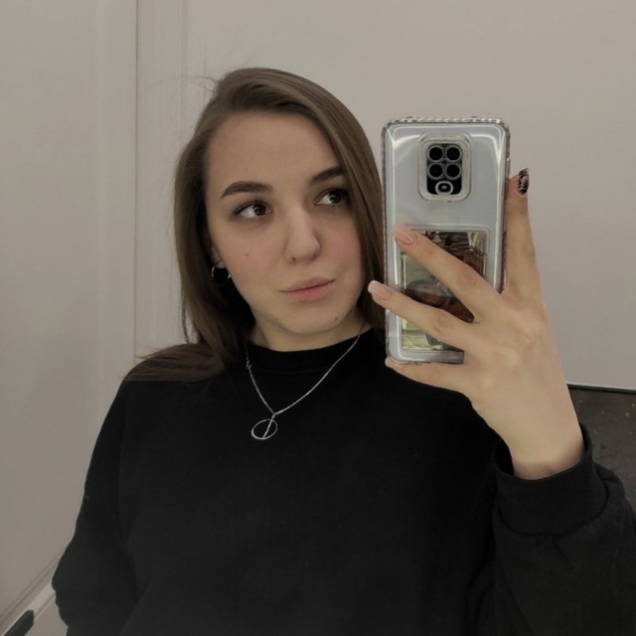
КОМАНДА СТАРТАПА
РОЛЬ | ФАМИЛИЯ ИМЯ | ФОТО
ЛИДЕР (CEO) | Слободенюк Маргарита
ТЕХНОЛОГ, РАЗРАБОТЧИК (CTO)
МАРКЕТОЛОГ (СMO)
ВАЖНО
При распределении ролей в команде стартапа проговаривать свои сильные стороны и ограничения
в отношении выбранной роли
11

Slide 12

ПЛАНЫ РАЗВИТИЯ
Планы развития, основные укрупненные задачи
ЧТО ДЕЛАЕМ | СРОК | ОТВЕТСТВЕННЫЙ
Фокус на MVP, чат бот и приложение на конструкторе | Ноябрь 2023 | Слободенюк Маргарита
Пилотное тестирование | 2 -3 цикла школы здоровья (узнать точный срок прохождения школы здоровья) 2024 | Слободенюк Маргарита
Сбор команды Выход на источники финансирования | Декабрь 2023 года | Слободенюк Маргарита
12

Slide 13

КОНТАКТЫ ЛИДЕРА
Слободенюк Маргарита Евгеньевна
rita.slobodenyuk.00@mail.ru
89507806387
13

